Slide 1
Игра 5 Угадай профессию
Муниципальное бюджетное образовательное учреждение
детский сад №15 «Дюймовочка» Старооскольского городского округа
Составили:
Дятлова Т.В., Дорохина С.В., воспитатели
Шмоткина А.И., учитель-логопед

Slide 2
Игровые правила
Цель: развивать память, речь, логическое мышление, умение отгадывать загадки. Закреплять знания о людях разных профессий.
Ход игры
Ребёнку предлагается отгадать загадку и найти правильный ответ. За каждым верным ответом спрятана красивая звездочка.

Slide 3
Он всегда с большою сумкой, Полной писем и газет. Лучше этой службы нужной Ничего на свете нет.

Slide 4
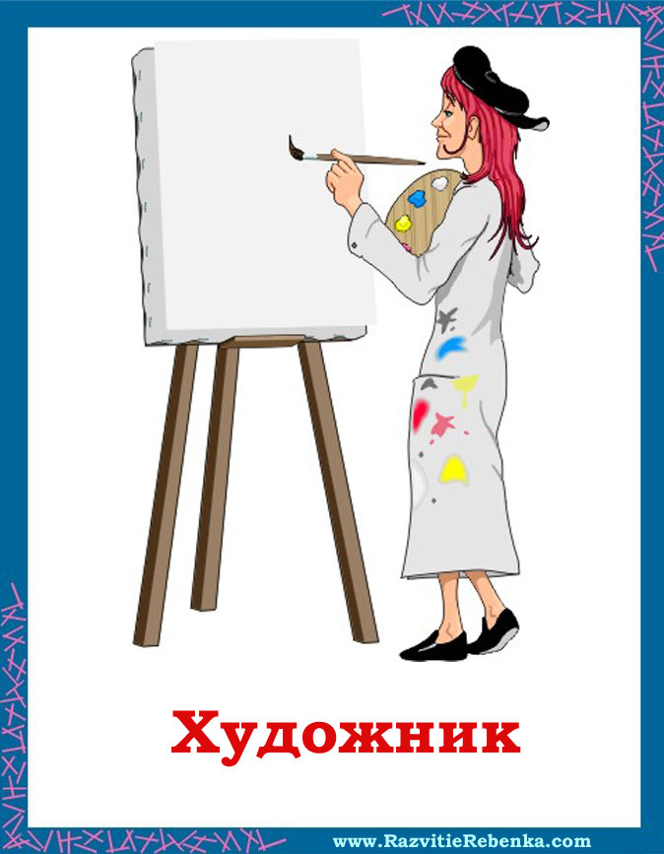
В школе прозвенел звонок,
В классе начался урок.
Знает школьник и родитель:
Проведет урок…

Slide 5
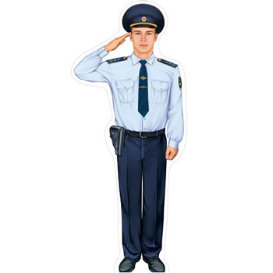
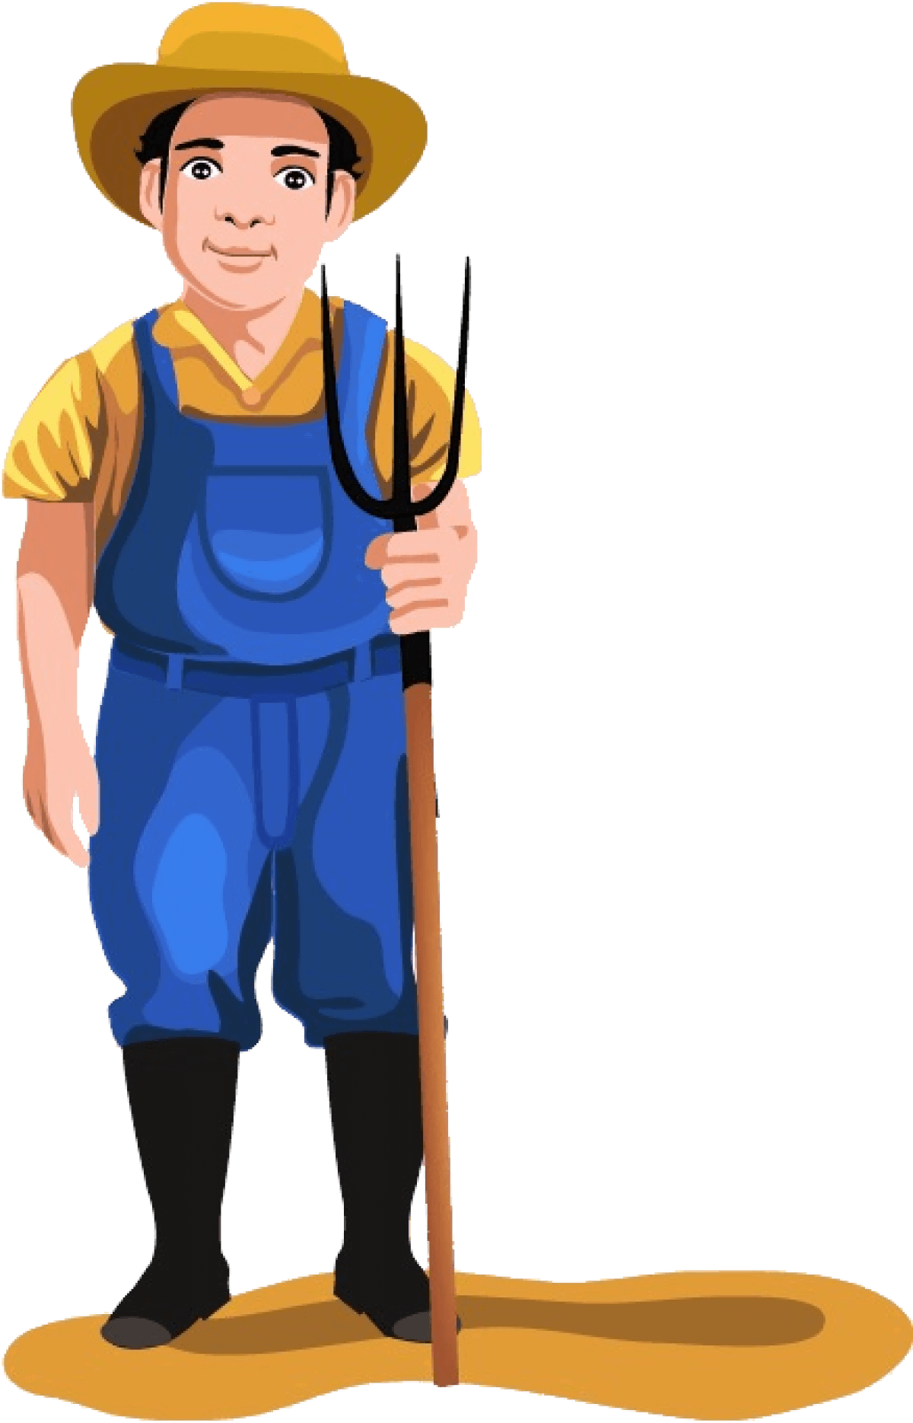
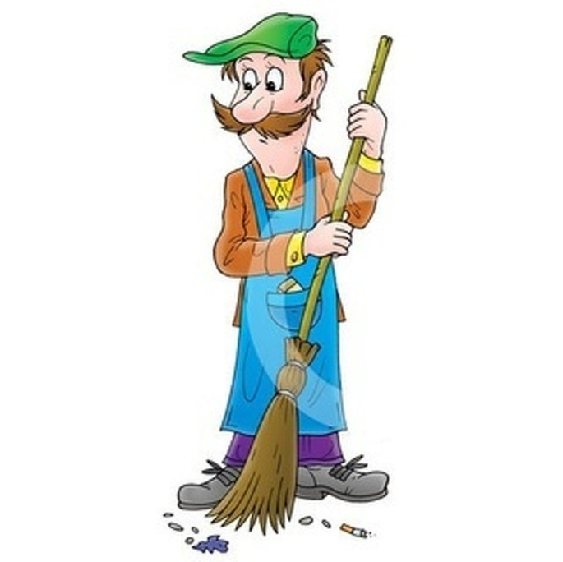
Он проснется на заре,
Снег расчистит во дворе,
Все дорожки подметет
И песком посыплет лед.

Slide 6
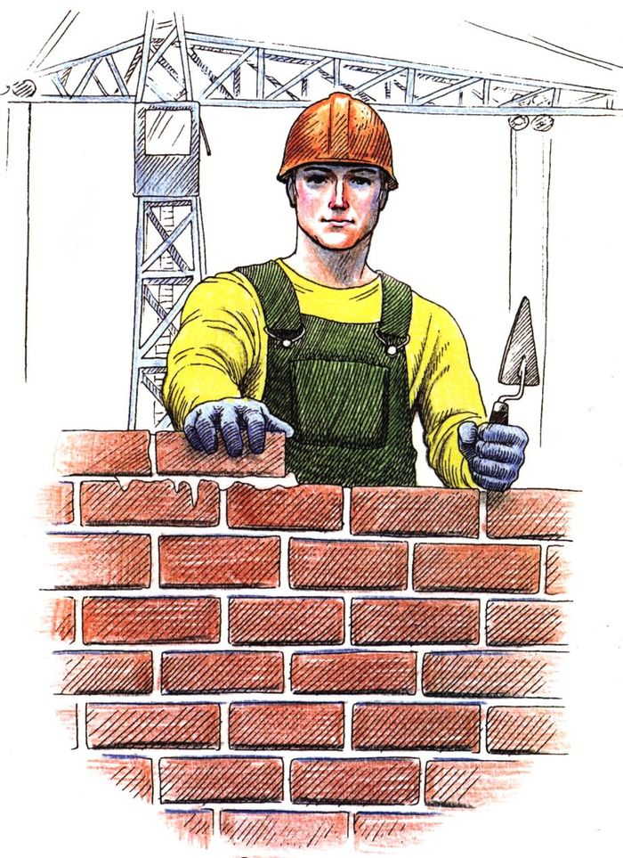
Кто на страже днем и ночью
Ловит тех, кто грабить хочет?
С пистолетом кто в руке,
С верным псом на поводке?

Slide 7
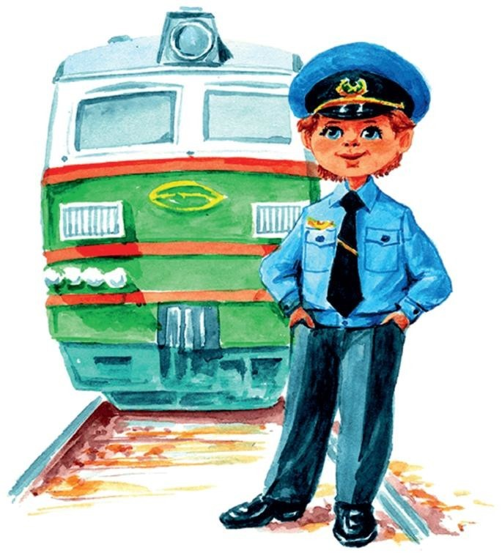
Ходит в белом колпаке
С поварешкою в руке.
Он готовит на обед
Кашу, щи и винегрет.

Slide 8
Ножницы, фен, расческа-
Всем я делаю прическу,
Стригу и взрослых, и детей.
Кто я? Отгадай скорей.

Slide 9
На витрине все продукты:
Овощи, орехи, фрукты.
Помидор и огурец
Предлагает…

Slide 10
Кто пропишет витамины?
Кто излечит от ангины?
На прививках ты не плачь,
Как лечиться, знает…

Slide 11
Темной ночью, ясным днем
Он сражается с огнем.
В каске , будто воин славный,
На пожар спешит…

